Slide 1
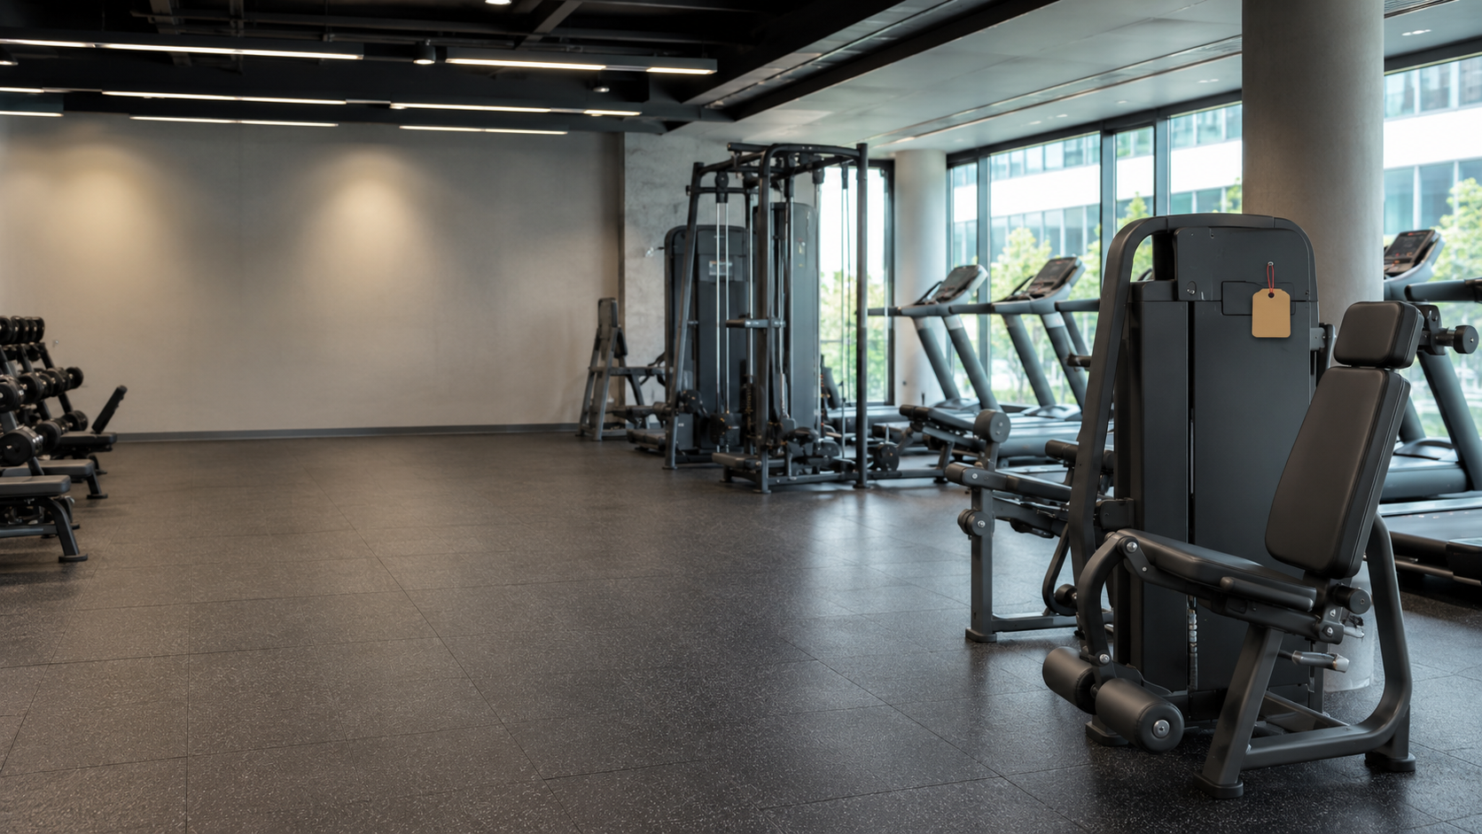

PROYECTO APT · FASE 1
GymKeep
Gestión inteligente del mantenimiento
de equipamiento en gimnasios
Reportes ágiles · Medición de uso · Gestión basada en datos
Braihan González · Luis Salamanca · Benjamin Oviedo
Ingeniería en Informática · Sede Puerto Montt

Slide 2
El problema que aborda GymKeep
Interrupciones operativas, reportes informales y ausencia de datos sobre el uso real del equipamiento.
Fallas reportadas de forma verbal o informal
01
La información llega tarde o se pierde, alargando la indisponibilidad de las máquinas.
Mantenimiento principalmente reactivo
02
Se interviene cuando el equipo ya presenta una falla, en vez de anticipar el desgaste.
Poca visibilidad para la administración
03
No existe una visión integrada del uso, historial de fallas y costos acumulados por equipo.
Población impactada
Socios · personal técnico/aseo · administración
Fuente: Guía Estudiante – Definición Proyecto APT, Fase 1.

Slide 3
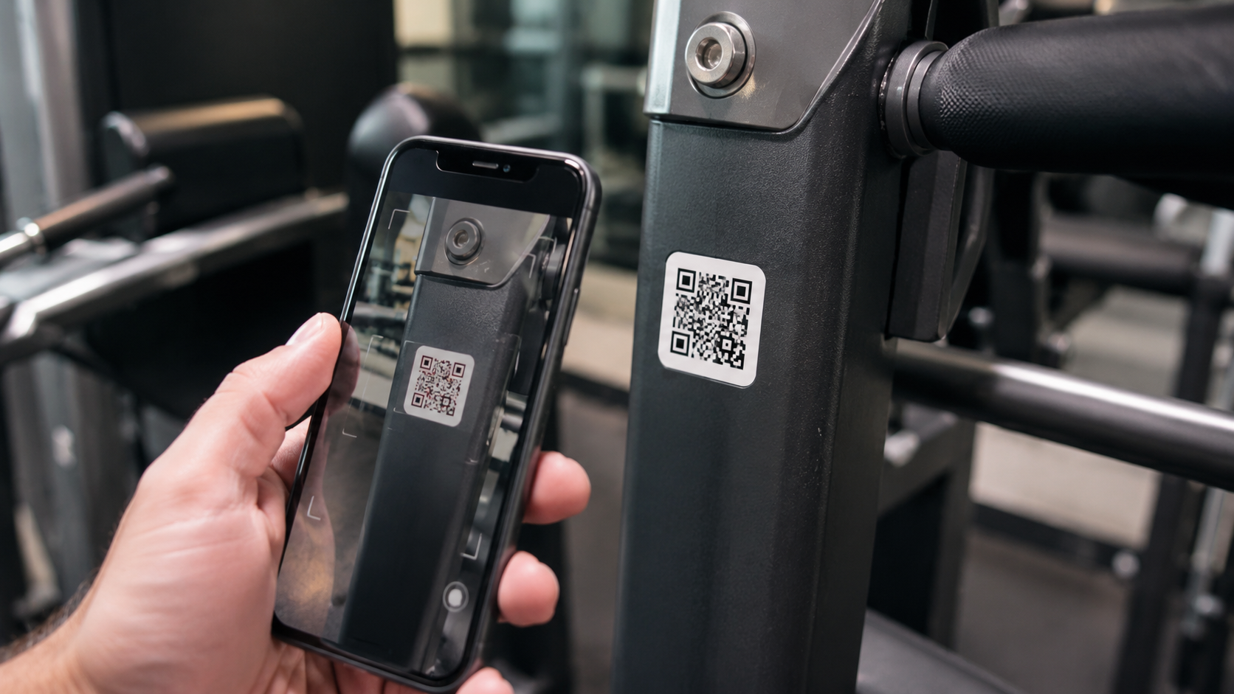
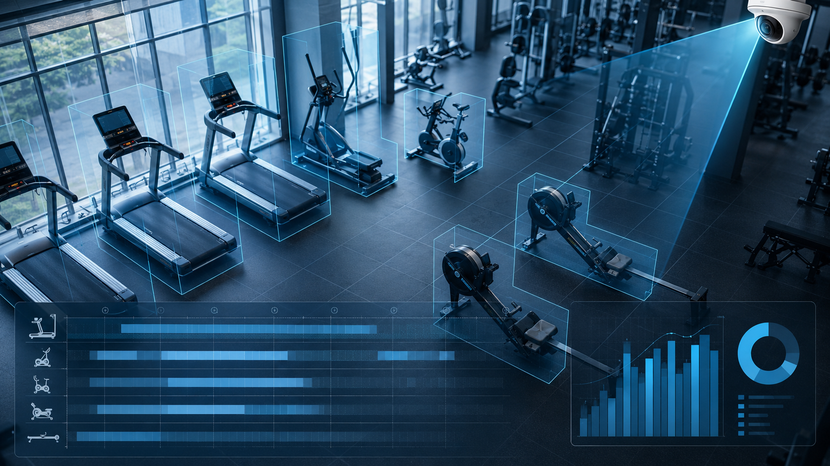
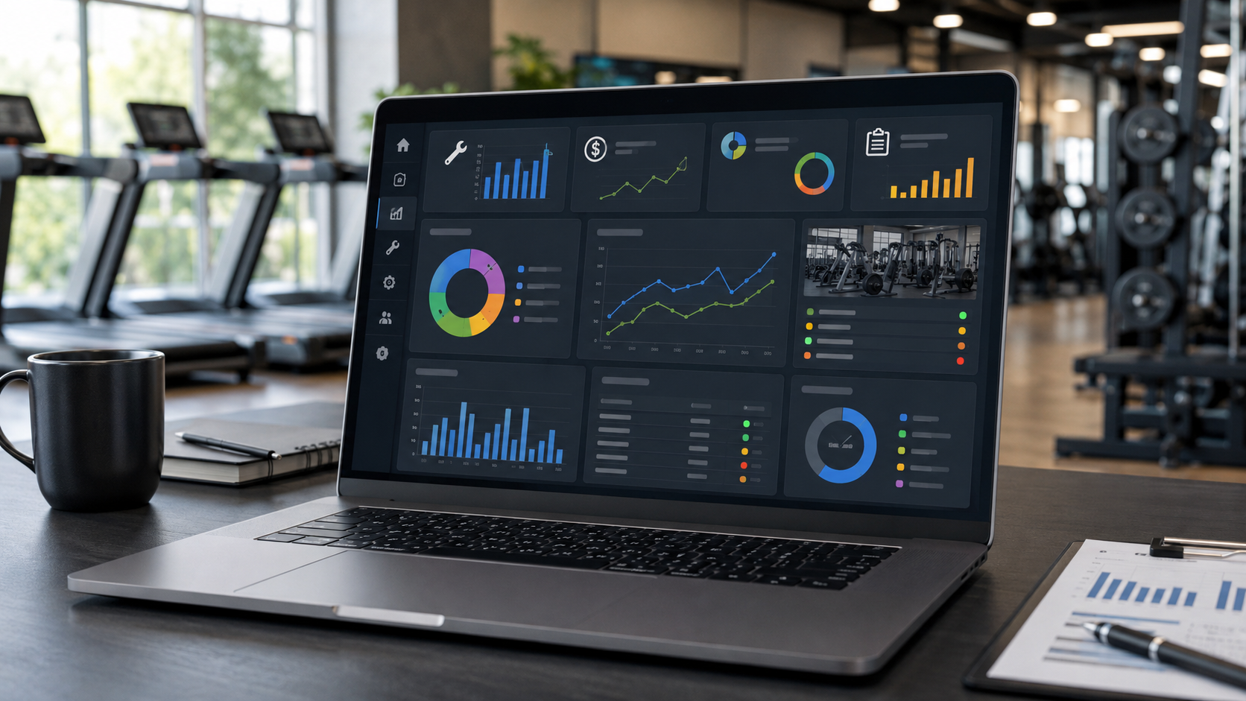
La propuesta: un sistema integrado en tres frentes
GymKeep conecta la detección de incidencias, el uso real del equipamiento y la gestión administrativa.
1
2
3
Reporte rápido por QR
Sistema de visión por computadora
Panel de gestión y análisis
Socios o personal pueden registrar una falla desde el navegador, sin instalar una aplicación ni crear una cuenta.
Analiza video para estimar la ocupación y el tiempo de uso efectivo de las máquinas.
Centraliza órdenes de trabajo, historial de fallas, costos e indicadores para apoyar decisiones de mantenimiento.
Valor central: pasar de un mantenimiento “a ciegas” a una gestión preventiva sustentada en información operacional.
Fuente: Guía Estudiante – Definición Proyecto APT, Fase 1.

Slide 4
Cómo funciona GymKeep
Dos flujos se complementan: incidencia operacional y medición de uso.
01
Flujo de incidencia
Escaneo QR
Reporte
Priorización
Seguimiento
Identifica la máquina
Se registra la incidencia
Se organiza la orden de trabajo
Se actualiza el estado
02
Flujo de uso y datos
Video
Medición
Consolidación
Decisión
Se observa el equipamiento
Se estima el tiempo de uso
Se agrupan métricas e historial
Se visualizan alertas e indicadores
Ambos flujos alimentan una visión única del estado, uso y costo de cada activo.

Slide 5
Objetivos y alcance del proyecto
Los objetivos definen un entregable funcional y demostrable dentro del semestre.
Objetivo general
Desarrollar un sistema web y móvil que automatice el reporte de fallas por QR, mida el uso de máquinas mediante visión por computadora y optimice la gestión del mantenimiento operativo en gimnasios.
01
Gestionar datos
02
Digitalizar reportes
03
Medir uso real
Estructurar activos, usuarios, reportes de fallas y registros de uso.
Permitir el registro rápido de incidencias y la gestión de órdenes de trabajo.
Implementar un módulo de visión por computadora para estimar el tiempo de uso.
04
Analizar operación
05
Asegurar calidad
Construir un panel con costos, fallas e indicadores del equipamiento.
Ejecutar pruebas que verifiquen funcionamiento, integración y rendimiento.
Fuente: Guía Estudiante – Definición Proyecto APT, Fase 1.

Slide 6
Competencias del perfil de egreso
El proyecto integra cuatro competencias de especialidad, superando el mínimo exigido para un Proyecto APT.
Modelos de datos
Desarrollo de software
01
02
Diseñar una estructura escalable e íntegra para conectar activos, reportes, métricas de uso y costos.
Construir e integrar los módulos del sistema, desde el reporte de incidencias hasta la gestión administrativa.
Gestión de proyectos
Pruebas y certificación
03
04
Planificar el trabajo, priorizar actividades y tomar decisiones de alcance durante el semestre.
Diseñar y ejecutar validaciones que permitan comprobar calidad, integración y funcionamiento del producto.
La integración de competencias permite abordar el proyecto desde diseño, construcción, gestión y validación.
Fuente: pauta de evaluación y Guía Estudiante – Fase 1.

Slide 7
Metodología y organización del semestre
Trabajo ágil en ciclos cortos, con 18 semanas distribuidas en tres fases principales.
18 semanas académicas
1
2
3
4
5
6
7
8
9
10
11
12
13
14
15
16
17
18
FASE 1 · Sem. 1–4
FASE 2 · Sem. 5–15
FASE 3 · Sem. 16–18
Definición y diseño
Construcción e integración
Validación y cierre
Problema, requisitos, alcance, arquitectura conceptual y planificación.
Desarrollo de módulos, medición de uso, gestión de incidencias y consolidación de indicadores.
Pruebas, correcciones, documentación, demostración y presentación final.
Modalidad de trabajo
Equipo de 3 integrantes · trabajo colaborativo · participación conjunta en las actividades del proyecto.
Fuente: Guía Estudiante – Definición Proyecto APT, Fase 1.

Slide 8
Evidencias que demostrarán el avance
Cada evidencia permite verificar qué se diseñó, construyó, probó y entregó.
Requisitos y diseño
AVANCE
Construcción
AVANCE
01
02
Especificación de requisitos, historias de usuario, arquitectura y modelo de datos.
Repositorio de trabajo con el desarrollo e integración de los componentes del sistema.
Calidad y pruebas
FINAL
Despliegue y operación
FINAL
03
04
Plan de pruebas, casos ejecutados, resultados y trazabilidad entre requisitos y validación.
Sistema funcional, documentación de uso y material necesario para su operación y mantenimiento.
La evidencia final debe mostrar un producto estable, verificable y entendible para terceros.
Fuente: Guía Estudiante – Definición Proyecto APT, Fase 1.

Slide 9
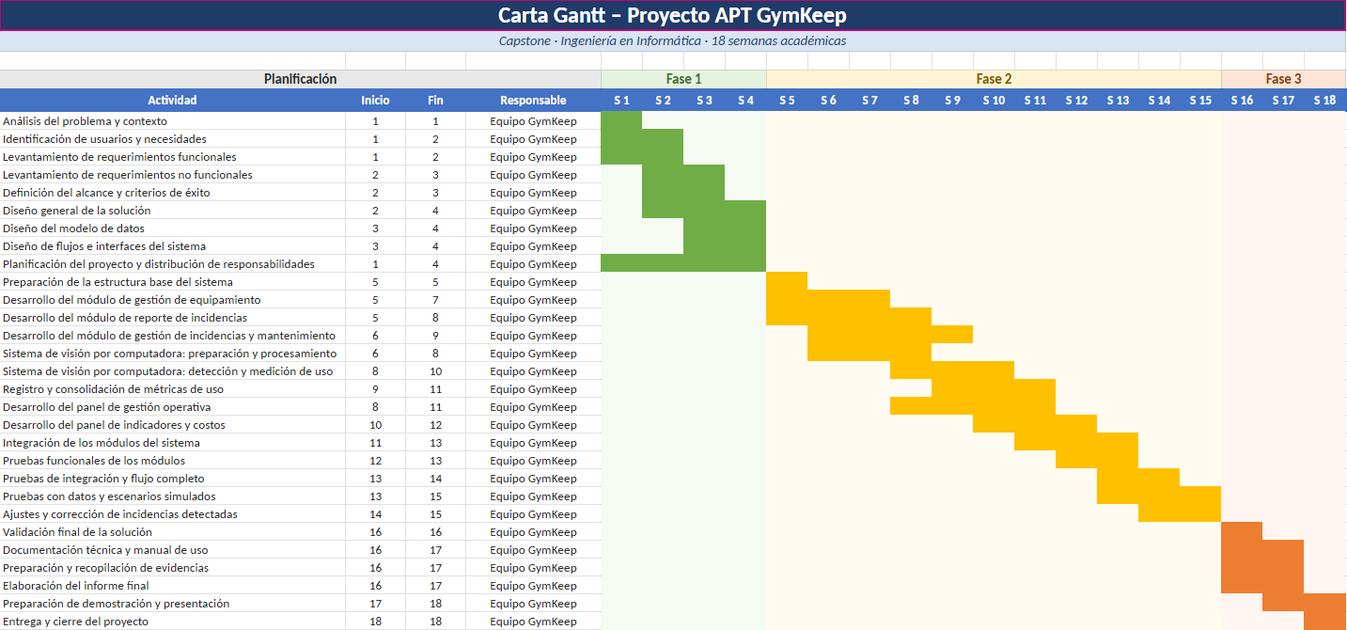
Plan de trabajo: Carta Gantt
La planificación desglosa las actividades a lo largo de las 18 semanas y mantiene la temporalidad de las tres fases.
Fase 1
Fase 2
Fase 3
Actividades superpuestas para permitir trabajo paralelo del equipo.

Slide 10
Factibilidad e impacto esperado
El alcance se diseñó para ser demostrable con los recursos disponibles y dentro del semestre.
18
semanas académicas
3
integrantes
4
competencias integradas
3
fases de trabajo
POC
visión por computadora
01
Factores que facilitan
02
Riesgo y mitigación
• Recursos computacionales disponibles para desarrollo y pruebas.
• Componentes de software y modelos existentes que reducen trabajo desde cero.
• División colaborativa de actividades entre los tres integrantes.
Riesgo principal: no disponer de una instalación real con cámaras durante el semestre.
Mitigación: validar el módulo mediante videos pregrabados y escenarios simulados.
Resultado esperado
Un sistema que reduzca la fricción para reportar fallas y entregue información útil para una gestión de mantenimiento más oportuna.
Fuente: Guía Estudiante – Definición Proyecto APT, Fase 1.

